Slide 1


文部科学省ナノテクノロジープラットフォーム事業
「共用施設が拓くデバイスイノベーション」
－微細加工プラットフォームのご紹介－
微細加工プラットフォーム 代表機関
京都大学 富井和志
2017年11月17日
第7回 可視赤外線観測装置技術ワークショップ

Slide 2
本日の内容
１)微細加工プラットフォームとは
２）利用事例のご紹介
３）ご利用方法
第7回 可視赤外線観測装置技術ワークショップ

Slide 3
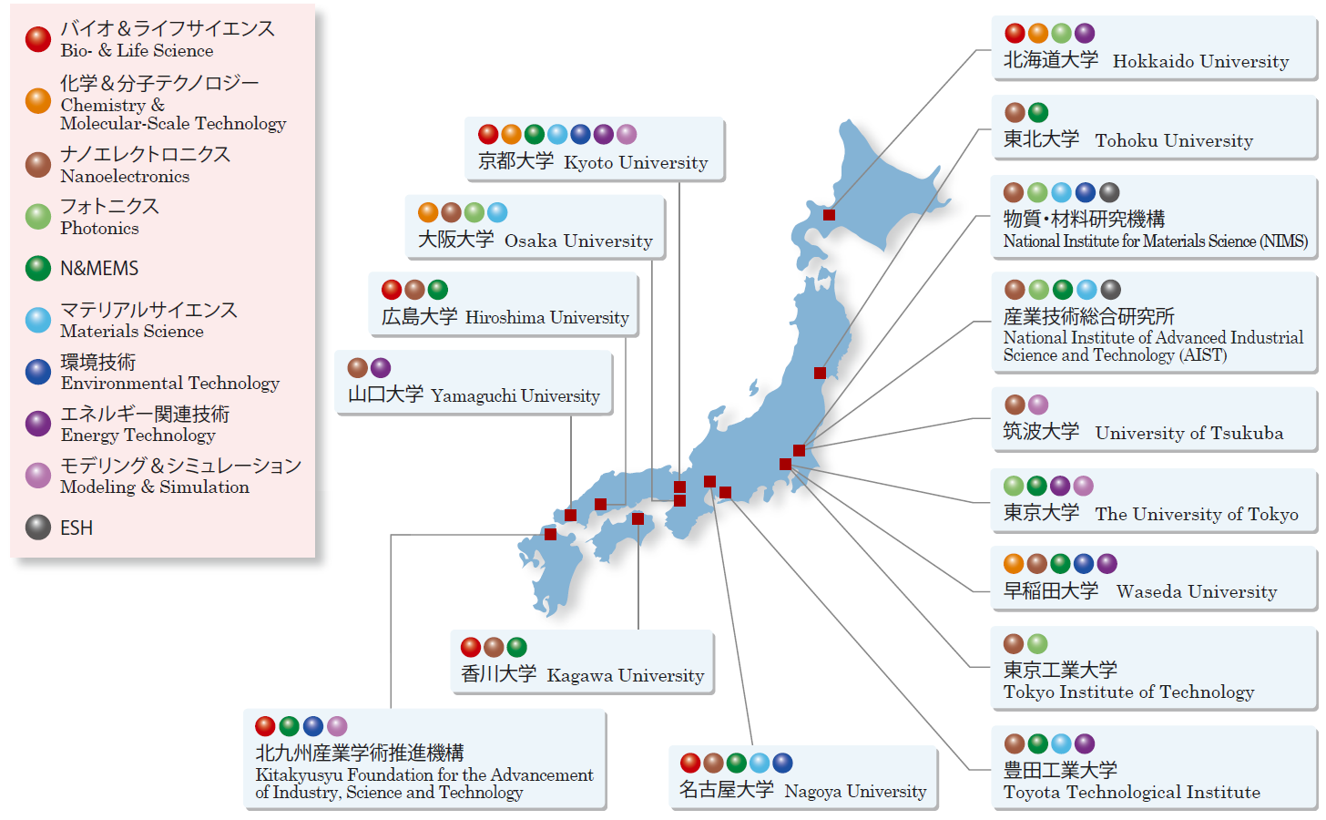
微細加工プラットフォームとは
全国の大学、研究機関が保有する最先端研究設備を広く利用できる仕組みを運営
■ 16機関（13大学、3研究機関）で500台以上の装置が利用できます
■ 各実施機関には得意分野があり、相互補完的、融合的な取り組みが可能です
■ 高度な技術支援者がサポートします
第7回 可視赤外線観測装置技術ワークショップ

Slide 4
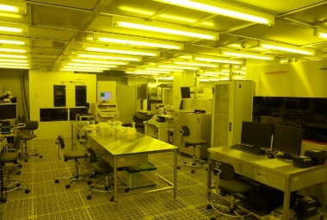
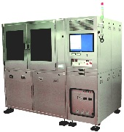

微細加工プラットフォームとは
MEMS・NEMSデバイス研究開発者の方へ
こんなことにお困りではありませんか？
新しいデバイス開発を考えていてまずは検証実験をしてみたいのだが・・
大学の先生に相談したいけど共同研究契約が大変そう・・
デバイス試作をする装置が社内に無いんだけど・・
設計仕様が決まってないと外注も出来ないし・・
ナノテクノロジープラットフォームが解決してくれます
第7回 可視赤外線観測装置技術ワークショップ

Slide 5
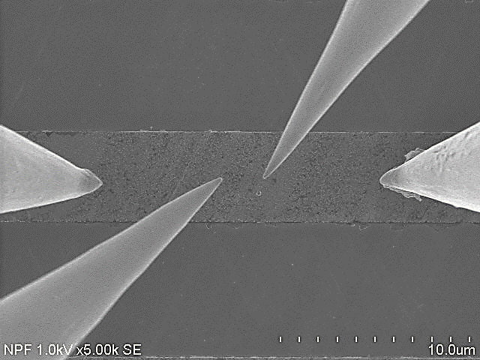
微細加工プラットフォームとは
大学や研究機関の微細加工技術が自由に使えます
（例えばこんな使い方が出来ます）
〇大学にある最先端のプロセス、評価装置を時間単位で使えます
〇デバイスに最適な材料／構造／プロセスの選定から作製方法まで相談できます
〇専任の技術スタッフが装置の選定からオペレートまで丁寧に指導します
（
加工プロセスの一例
薄膜形成
Thin film deposition
リソグラフィ
Lithography
エッチング
Etching
評価
Evaluation
スパッタ
蒸着
原子層堆積
CVD
・・
電子ビーム描画
レーザー直描
ステッパ露光
・・
ドライエッチング
シリコン深堀エッチング
ウェットエッチング
レーザ加工
・・
高精度電子顕微鏡
集束イオンビーム顕微鏡
による形状観察
各種物性測定
・・
第7回 可視赤外線観測装置技術ワークショップ

Slide 6
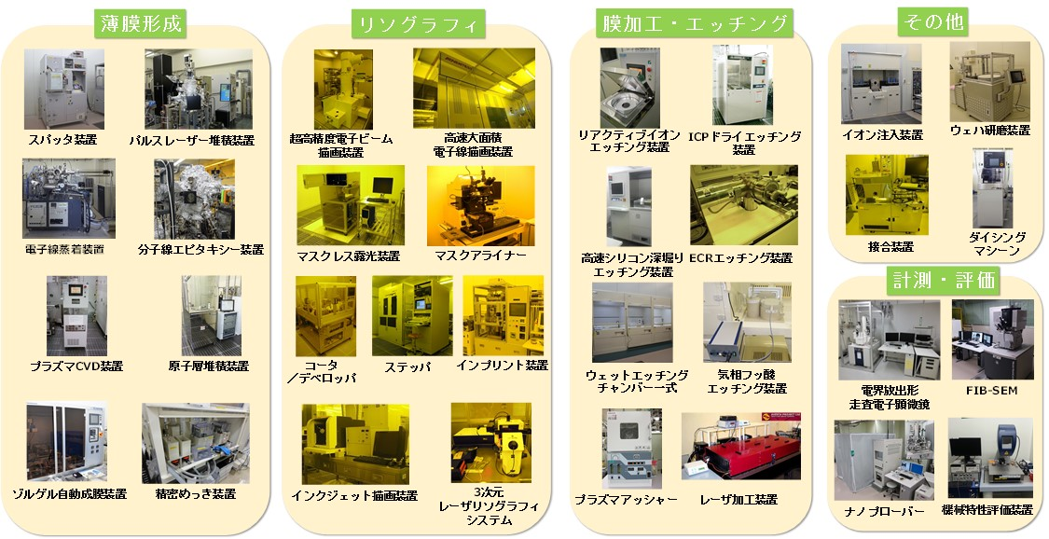
微細加工プラットフォームとは
微細加工プラットフォームで提供するプロセス
～全部で500台以上の装置が登録されています～
登録装置検索サイト http://nanonet.mext.go.jp/yp/
第7回 可視赤外線観測装置技術ワークショップ

Slide 7
微細加工プラットフォームとは
利用実績
年間 1,300件を超えるご利用にお応えしています
企業の利用が3割、他大学の利用が3割を占める、産学に広く開かれた
プラットフォームです
中小
企業
他大学
学内他部局
公的
研究機関
大企業
2012
2013
2014
2015
2016
1074件
1225件
1357件
1322件
1326件
企業の利用：約３０％
企業との共同研究
⇒ 全体の約４０％
第7回 可視赤外線観測装置技術ワークショップ

Slide 8
微細加工プラットフォームとは
研究開発のバリューチェーンにおける共用施設の活用
・16研究機関の研究ポテンシャルと最先端機器
・高度な人材（技術支援者）とそのネットワーク
新しい価値の創造
企画・研究
あなたの
アイデア
アイデア
検証
課題抽出
試作・評価
製品開発
商品化
微細加工プラットフォーム
・最先端の機器
・高度な技術人材
・蓄積された技術ノウハウ
新しい技術シーズ
の提供
共用施設を取り囲む蓄積された”大学の知”
１６大学・研究機関
第7回 可視赤外線観測装置技術ワークショップ

Slide 9
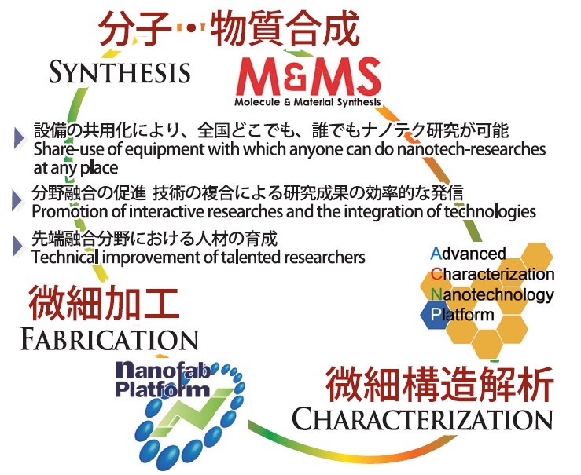
ナノテクノロジープラットフォームが支援する技術
微細加工プラットフォームとは
■微細加工以外にも微細構造解析、分子・物質合成のプラットフォームがあります
新規の無機・有機材料の合成を支援 （11の支援機関）
金属・半導体・セラミックスなどへのナノレベルの微細な構造の作り込み、デバイス試作支援
（16の支援機関）
最先端の電子顕微鏡、放射光、強磁場NMRなどの微細な構造解析手法による解析支援 （11の支援機関）
第7回 可視赤外線観測装置技術ワークショップ

Slide 10

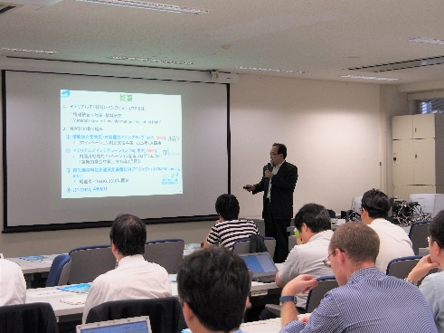
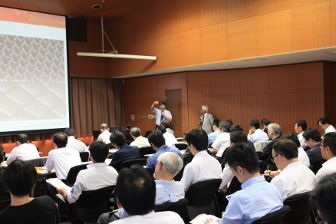
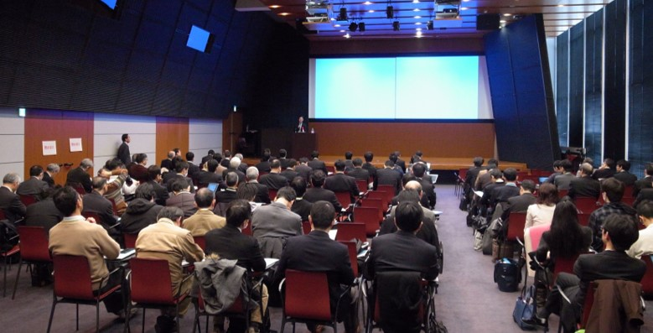
微細加工プラットフォームとは
人材育成と情報の発信
スクール（講習会や実習）
設備を利用実績のないユーザ様も微細加工技術を修得できます
『ビームテクノロジー＆ナノ加工実践セミナー』（2017.10 @東大）
  『3次元造形 & 薄膜実践セミナー』（2014.9 @東工大）
シンポジウム等 交流活動
プラットフォームの利用によりユーザ様の技術課題がどのように解決されたか、
などの情報を発信します
シンポジウム
『共用施設から生まれるイノベーション
～ナノテクが拓く未来～』
（2016.3 @東大）
2018年3月9日に「微細加工プラットフォームシンポジウム」（＠東大）を開催します
第7回 可視赤外線観測装置技術ワークショップ

Slide 11
利用事例
第7回 可視赤外線観測装置技術ワークショップ

Slide 12
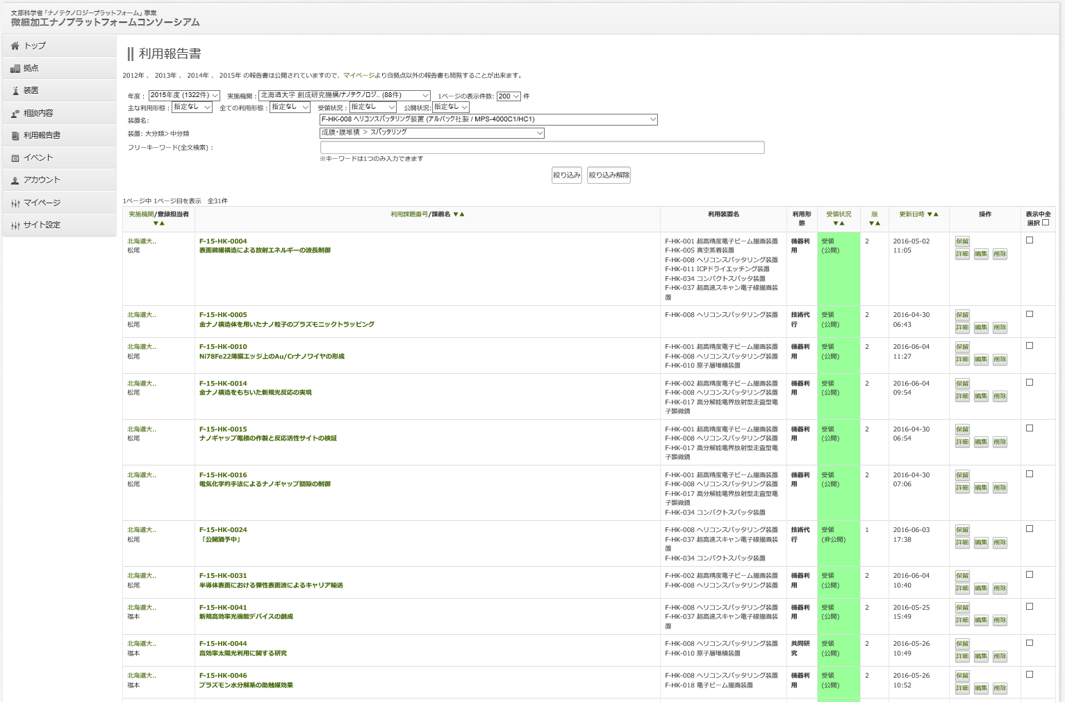
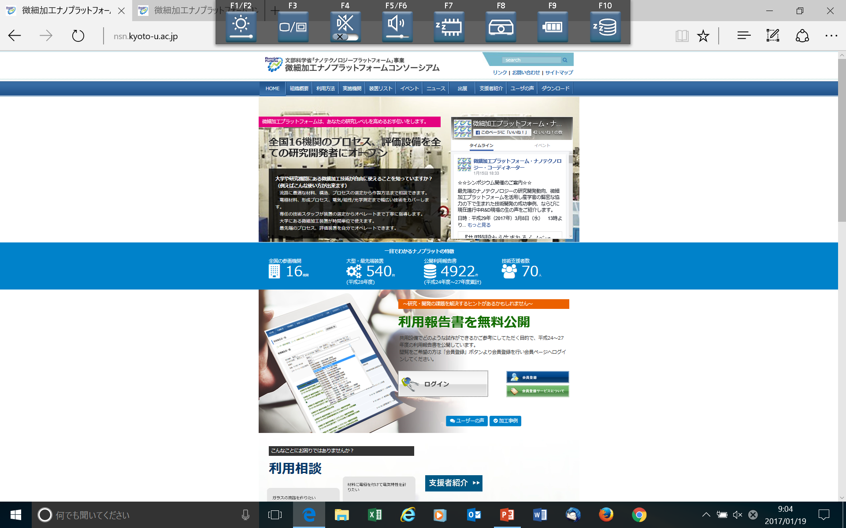
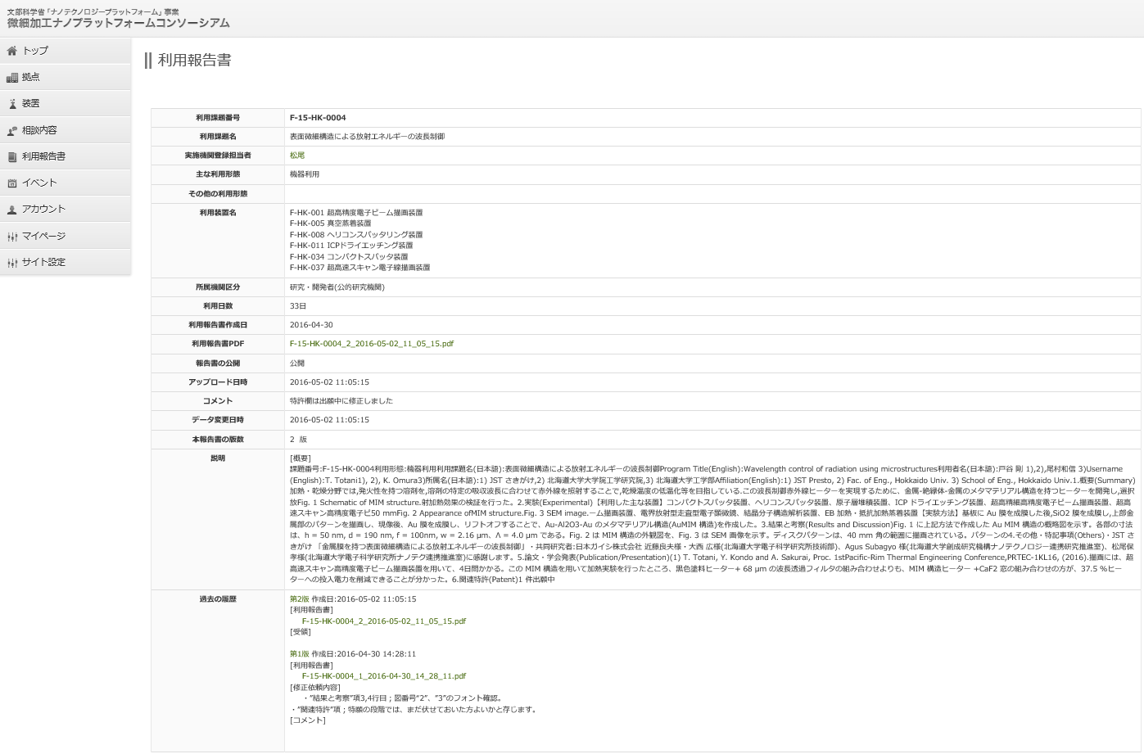
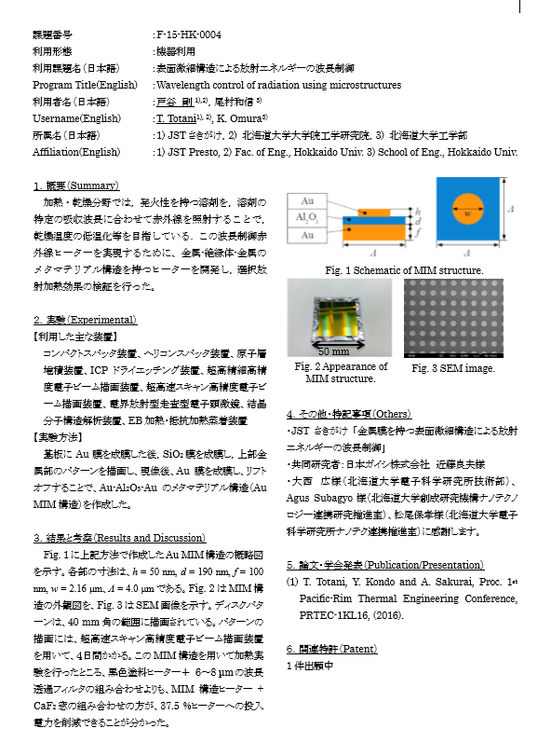
利用事例
過去の利用事例を閲覧できます
～研究・開発の課題を解決するヒントがあるかもしれません～
■ 利用報告書をホームページで無料公開しています
http://nsn.kyoto-u.ac.jp/
第7回 可視赤外線観測装置技術ワークショップ

Slide 13
ご利用方法
第7回 可視赤外線観測装置技術ワークショップ

Slide 14

簡単なご利用手続き
ご利用方法
ご利用希望
研究・開発成果へ
利用相談
技術相談
利用申込み
装置利用（実験・試作等)
報告書提出・料金支払
微細加工プラットフォーム
必要に応じて秘密保持契約を締結します
利用後は簡単な報告書のご提出をお願いしております
（報告書 A4、1枚)
  公開までの延期は最大2年間（知財対策等を考慮します）
  非公開利用をご希望の場合、各支援の実施機関とのご相談により可能です
支援の実施機関ごとに利用料金を設定しております
第7回 可視赤外線観測装置技術ワークショップ

Slide 15
ご利用方法
プラットフォームの利用形態
１．技術相談
利用者の相談に専門家として応えます
２．技術代行
技術スタッフが利用者に代行して設備を操作します
３．機器利用
利用者が自ら設備を操作します
４．技術補助
技術スタッフが補助し、操作方法を指導しながら、
利用者が設備を操作します
５．共同研究
利用者と実施機関が共同で実施する成果公開型の研究
第7回 可視赤外線観測装置技術ワークショップ

Slide 16
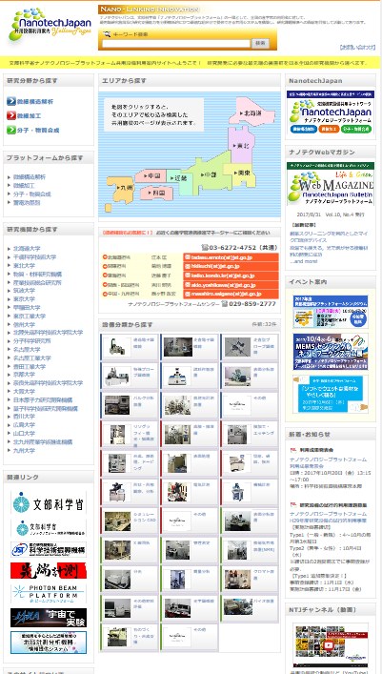
共用装置のデータベース（イエローページ）
http://nanonet.mext.go.jp/yp/
ナノテクノロジー
プラットフォームの
共用設備が
・カテゴリー別
・拠点別
に検索できます。
第7回 可視赤外線観測装置技術ワークショップ

Slide 17
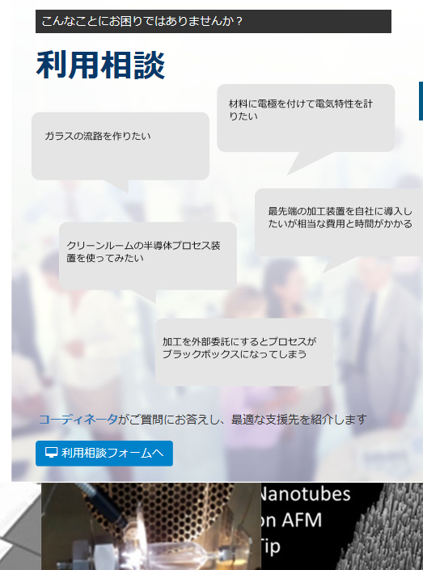
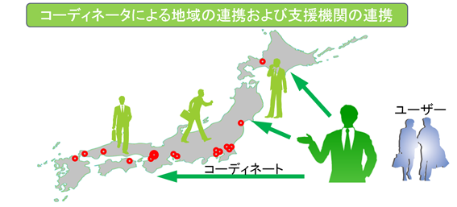
ご利用方法
One Stopサービス
～まずはご相談下さい～
■専属コーディネータが、最適な支援機関をご紹介します
ホームページに相談窓口が
あります
第7回 可視赤外線観測装置技術ワークショップ

Slide 18

微細加工プラットフォームは研究開発設備の共有化で
イノベーションに貢献します
超スマート社会を支えるナノテク技術
「超スマート社会」の実現（Society5.0） （第5期科学技術基本計画から）
研究開発活動を支える共通基盤技術、施設、設備、情報基盤の強化、オープンサイエンス体制の構築も重点課題
デバイス
センサ
ロボット
AIチップ
バイオチップ
MEMS/NEMS
あ
ナノ材料
微細加工技術
ナノ加工
基盤技術
第7回 可視赤外線観測装置技術ワークショップ

